Slide 1

Tên đề tài: Mô tả các bước trong quá trình cài đặt
TRƯỜNG ĐẠI HỌC KĨ THUẬT CÔNG NGHIỆP THÁI NGUYÊN
Khoa: Điện tử
Sinh viên 1: Nguyễn Tuấn Anh
MSSV: K225480106095
Giảng viên hướng dẫn: Th.S Đỗ Duy Cốp

Slide 2
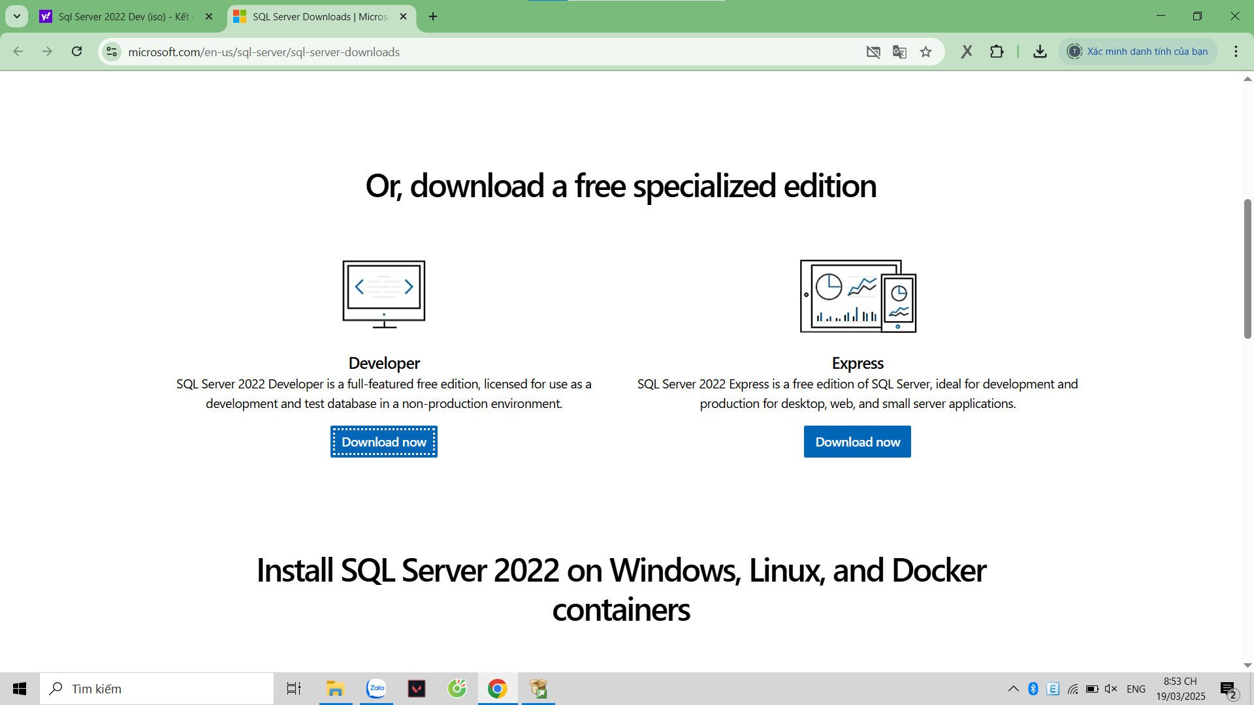
Bước 1: Tải xuống SQL Server 2022 Developer
1.Truy cập trang tải xuống chính thức của Microsoft:
👉 https://www.microsoft.com/en-us/sql-server/sql-server-downloads
2.Tại phần Developer , nhấn Download now để tải về file SQL2022-SSEI-Dev.exe .

Slide 3
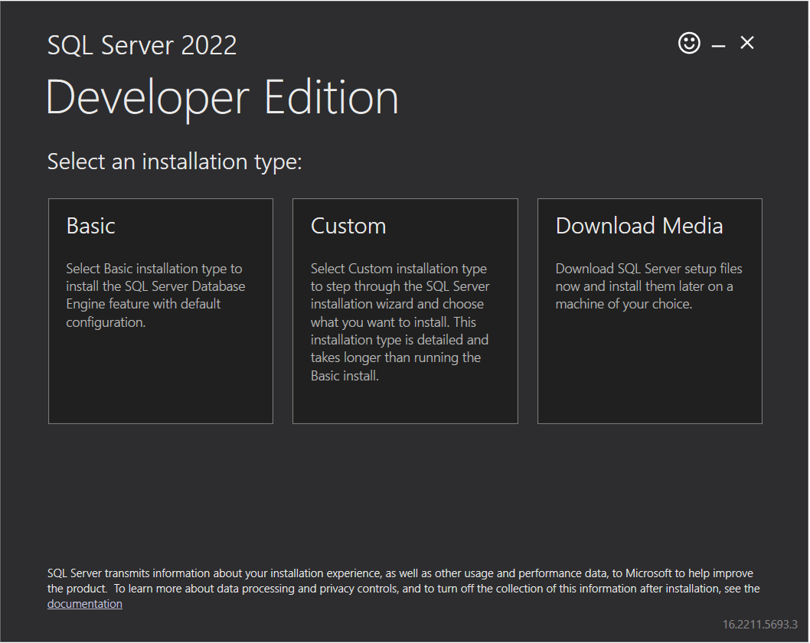
Bước 2: Chạy SQL Server cài đặt
1. Mở tệp SQL2022-SSEI-Dev.exe vừa tải về.
Chọn Download Media : Tải về cài đặt ngoại tuyến.

Slide 4
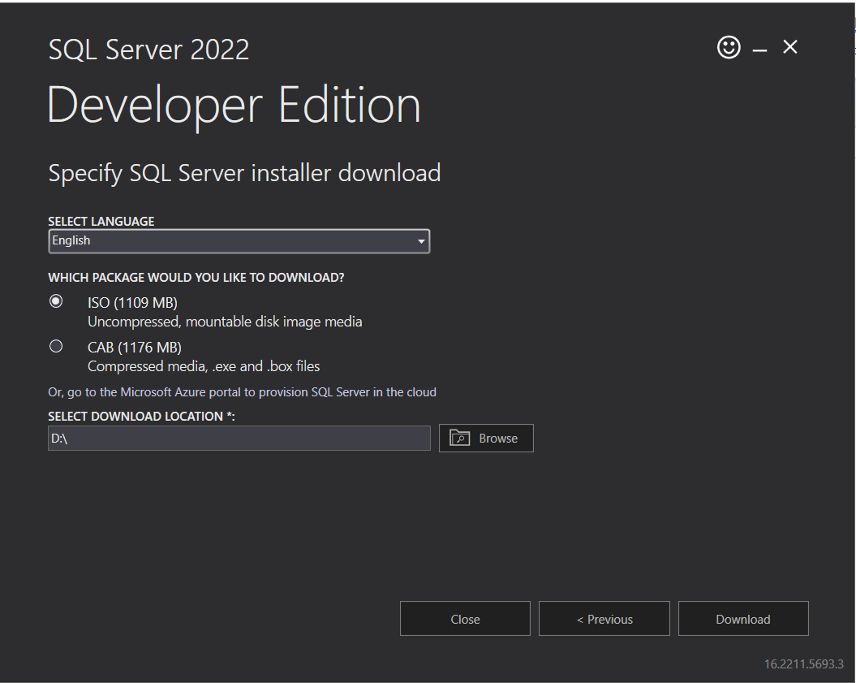
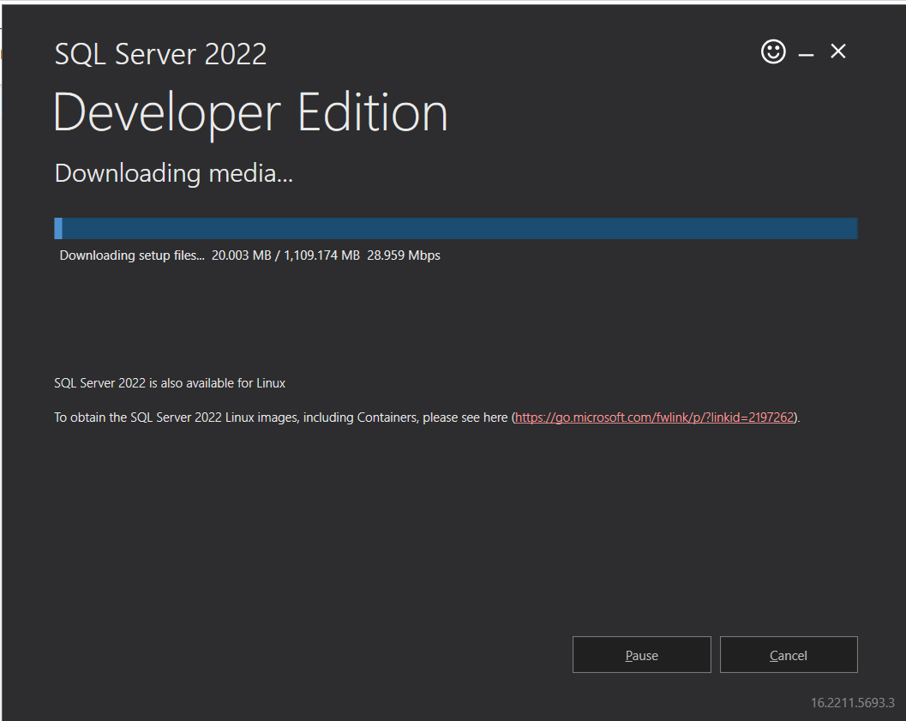
Bước 3: Cấu hình SQL Server
1.Chọn iso

Slide 5
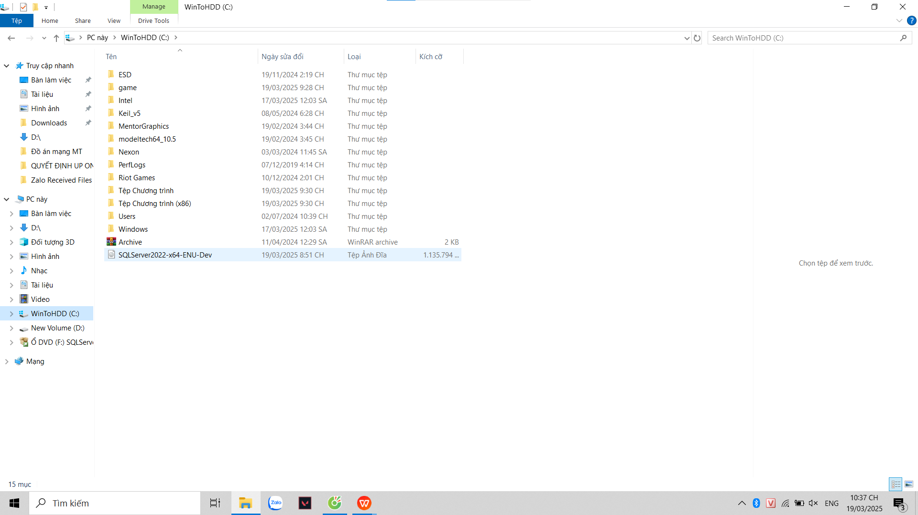
2. Chọn sqlsever2022

Slide 6
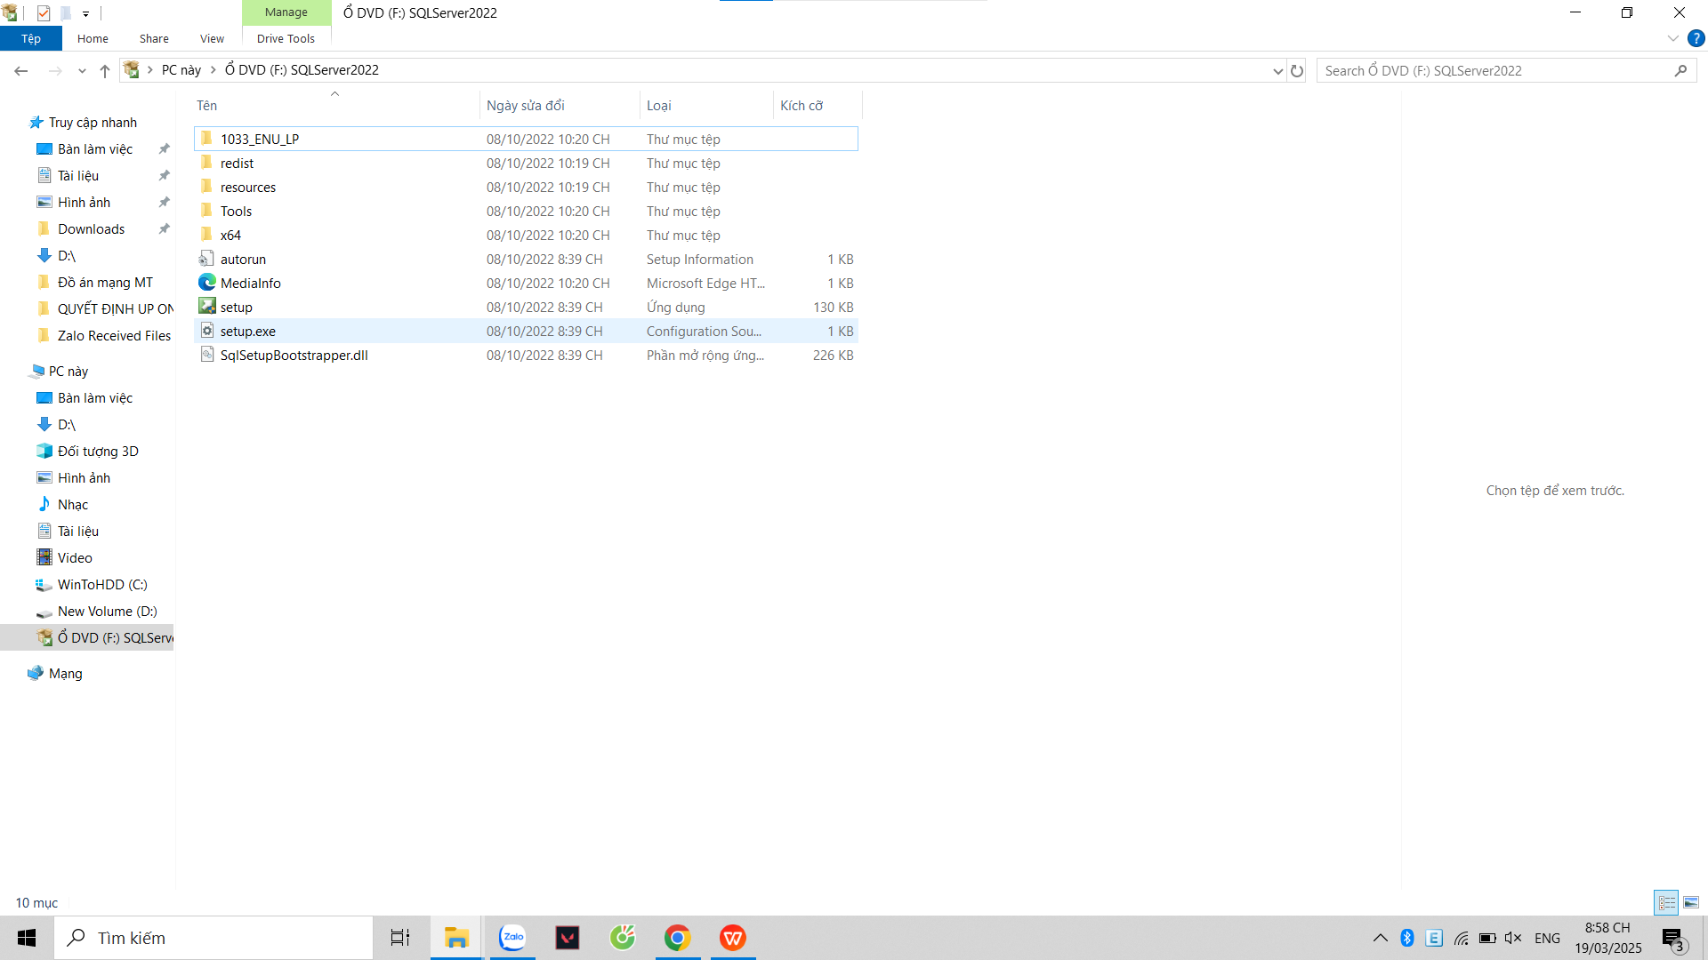
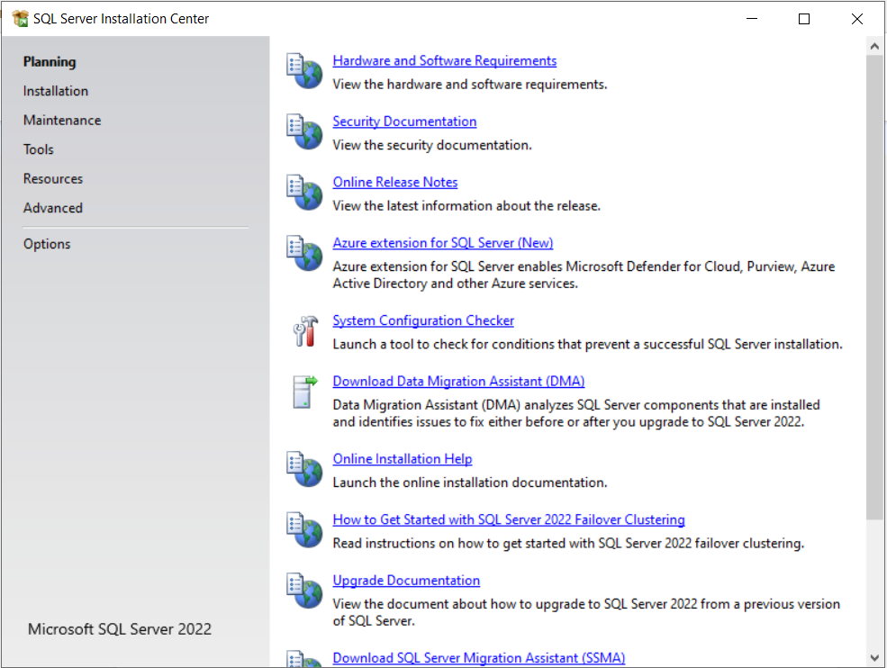
3.setup

Slide 7
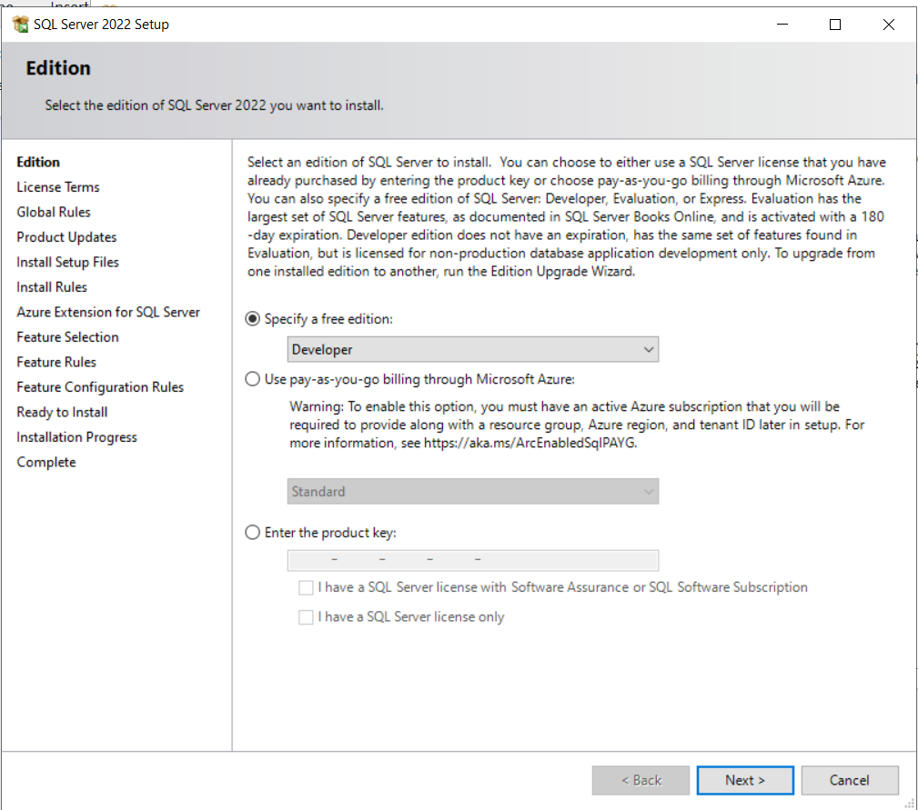
4. chọn installation ,chọn mục đầu

Slide 8
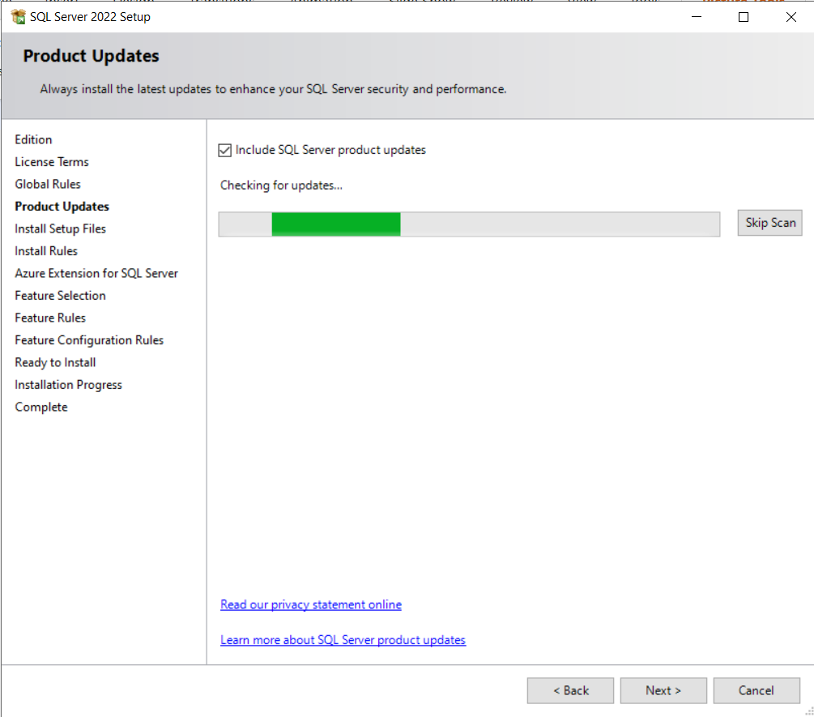
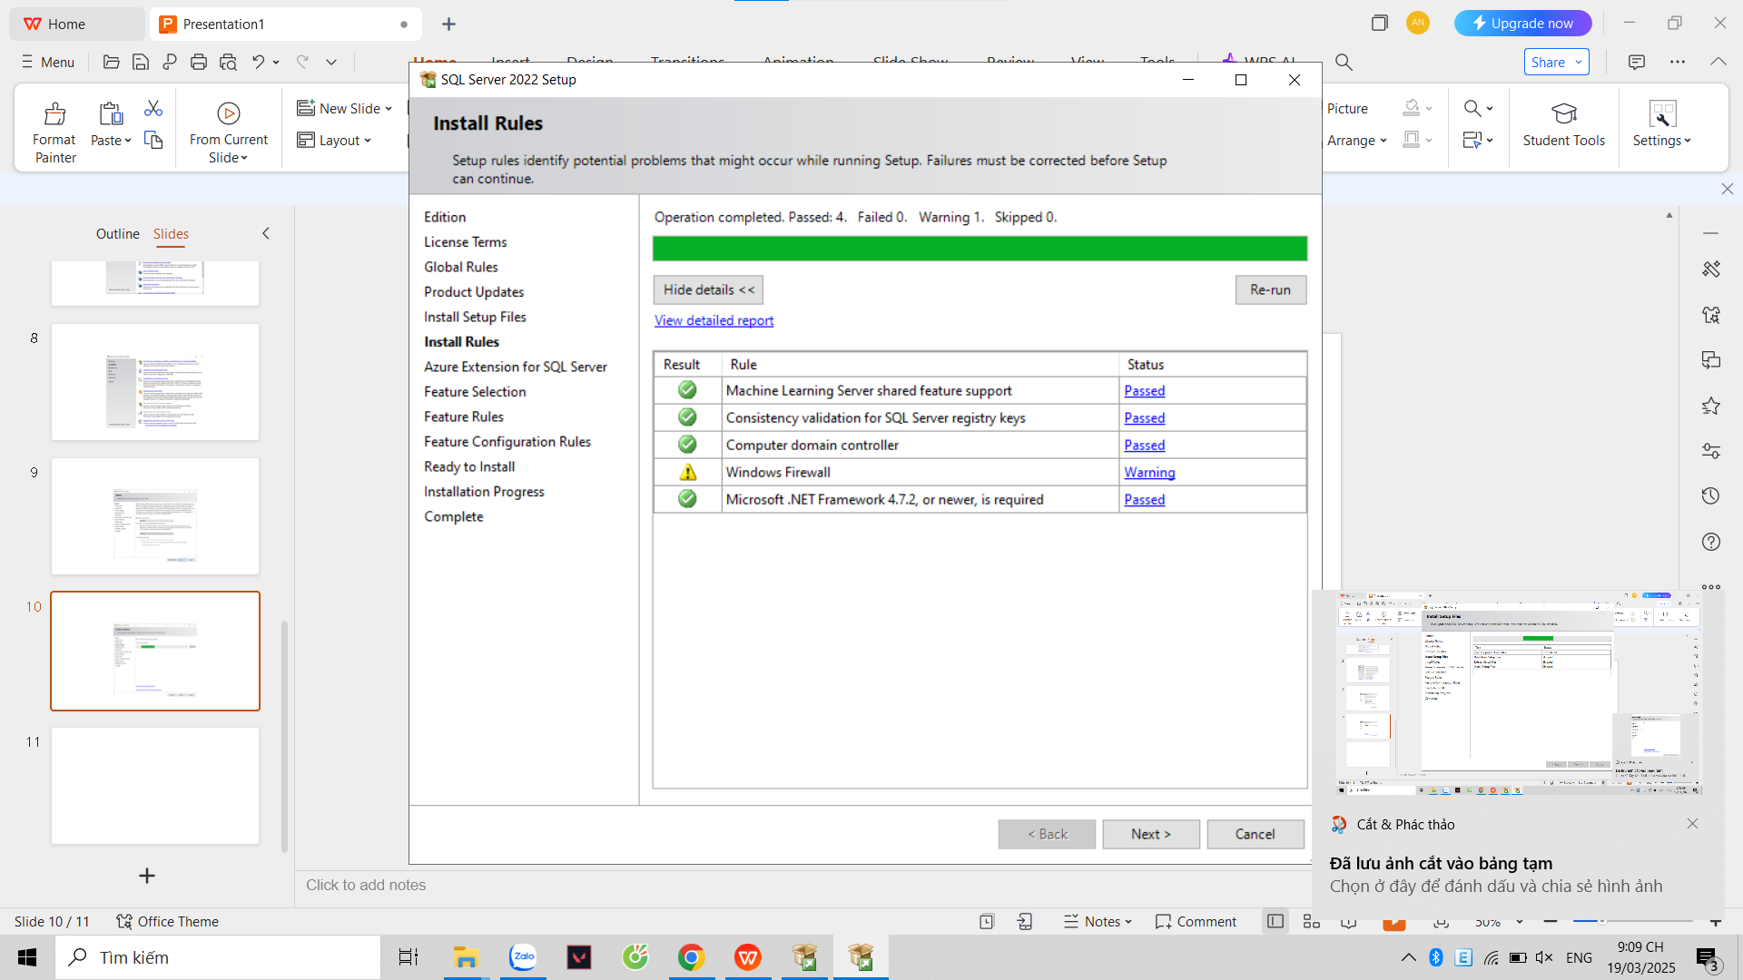
5.chọn next

Slide 9
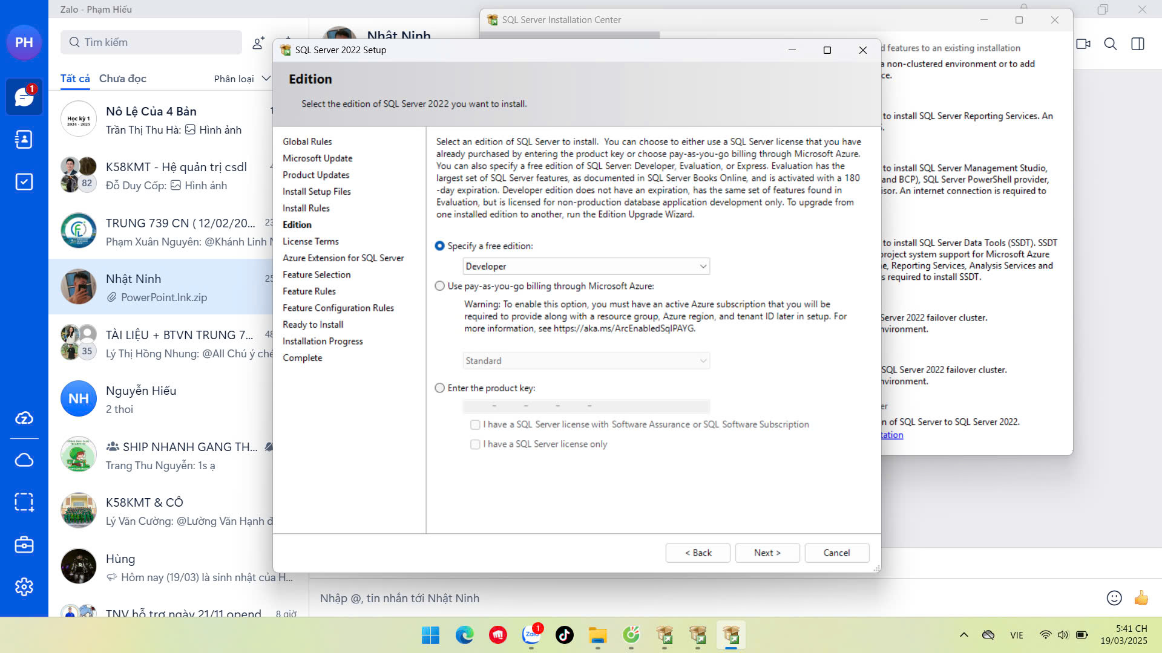
chọn next

Slide 10
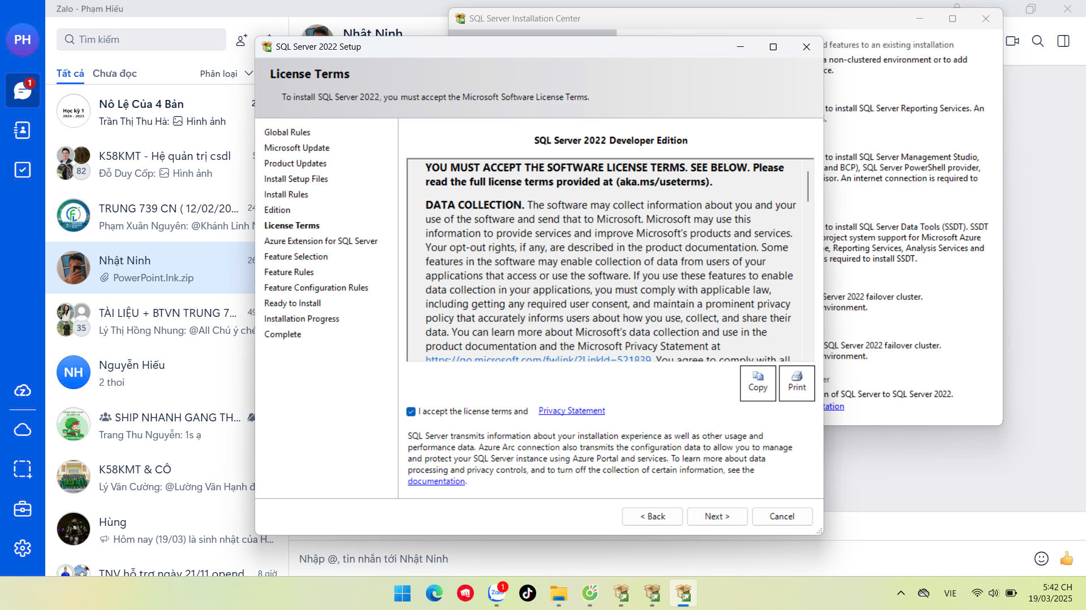
chọn i accept ,chọn next

Slide 11
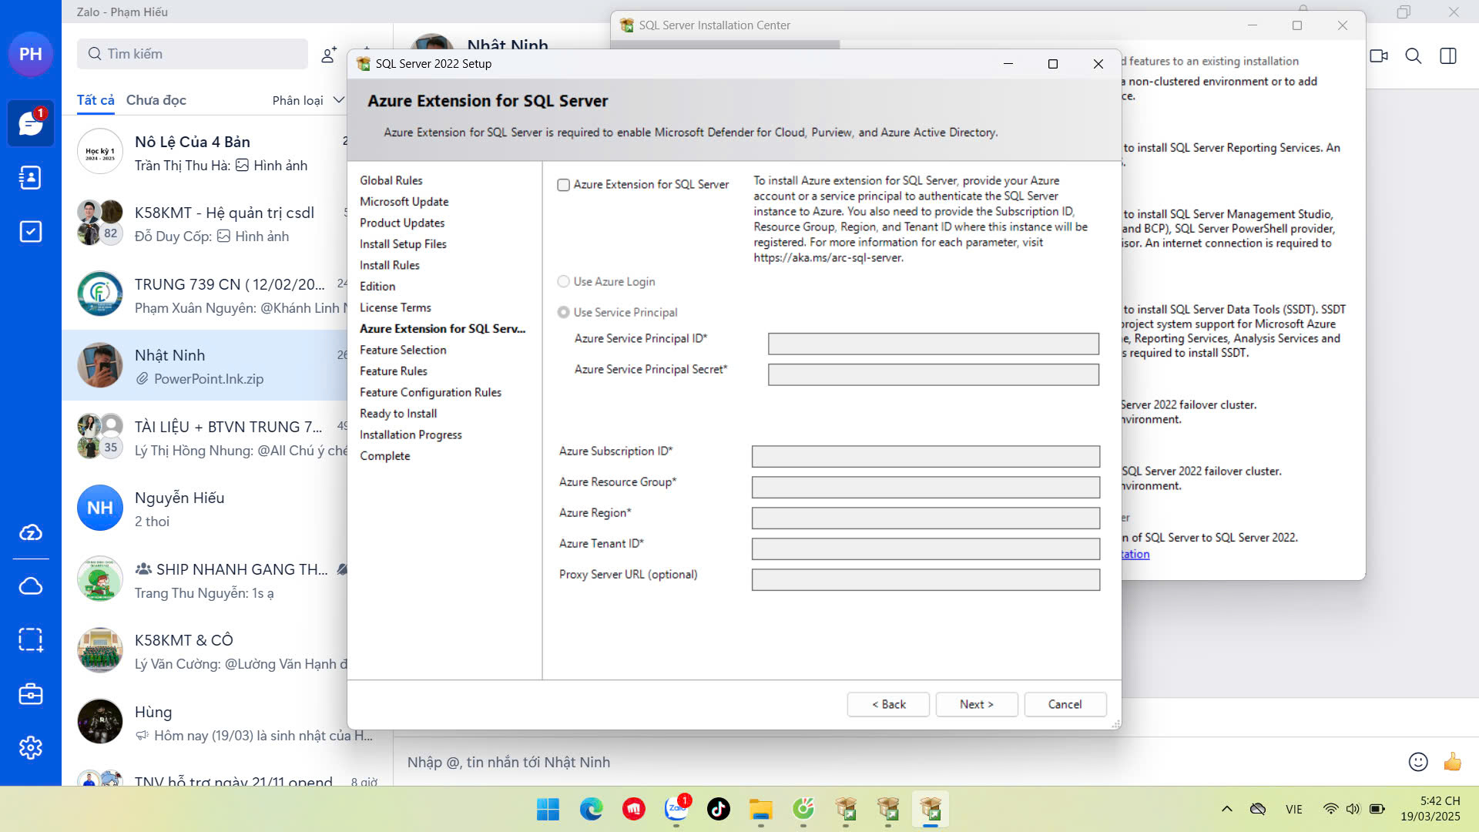
bỏ chọn azure extenslon for sql sever,next

Slide 12
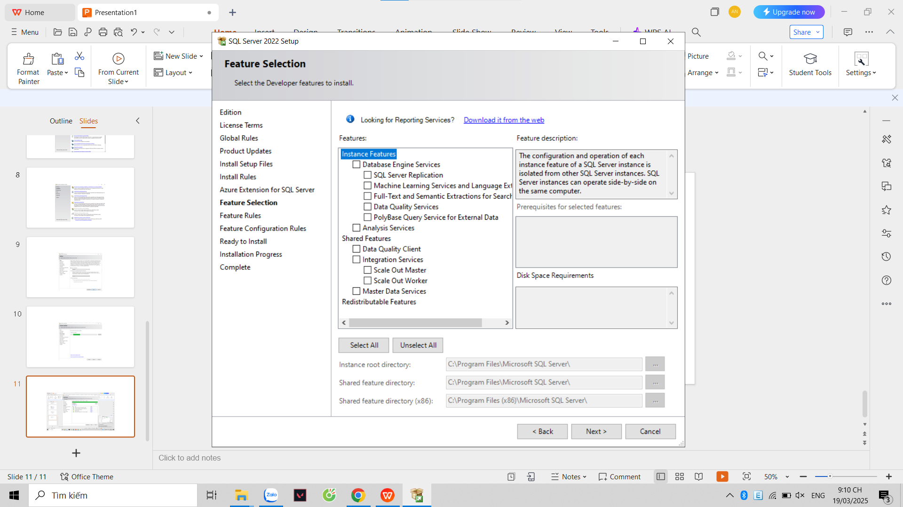
select all,next
tích hết các ô rồi chọn next

Slide 13
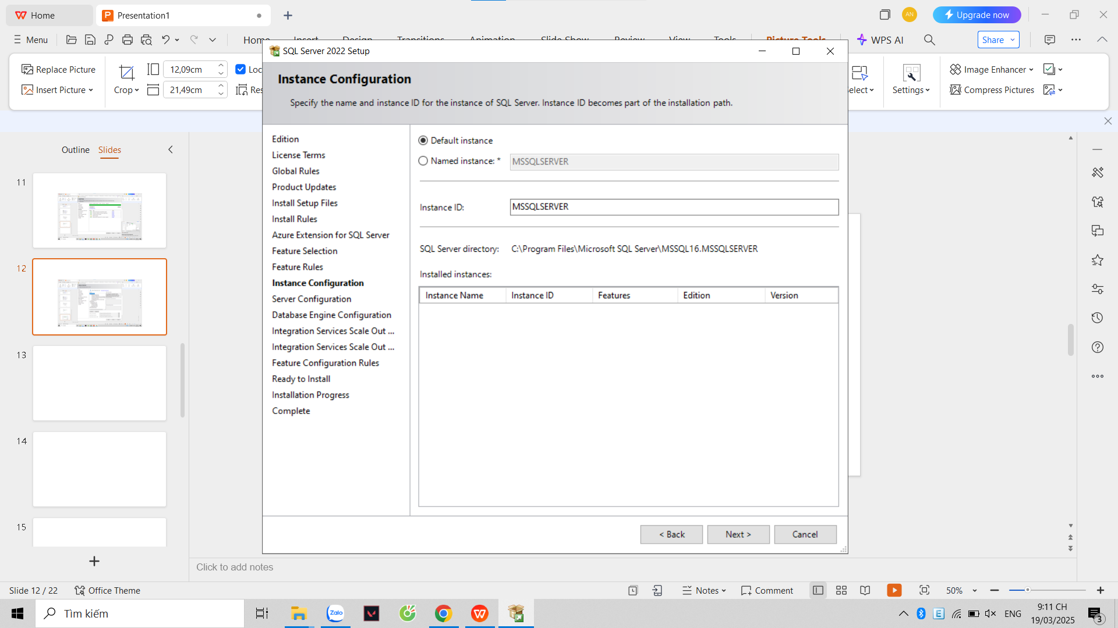
next
chọn next

Slide 14
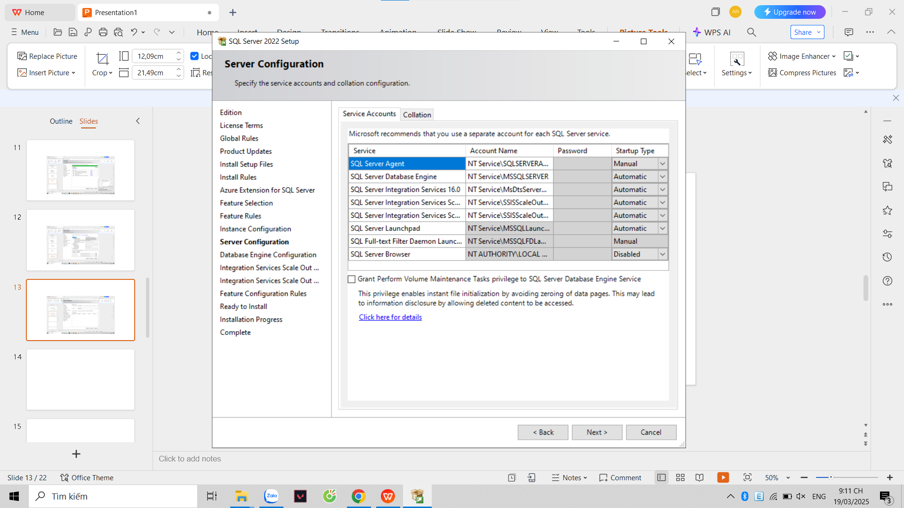
chọn đồng ý ,next
chọn next

Slide 15
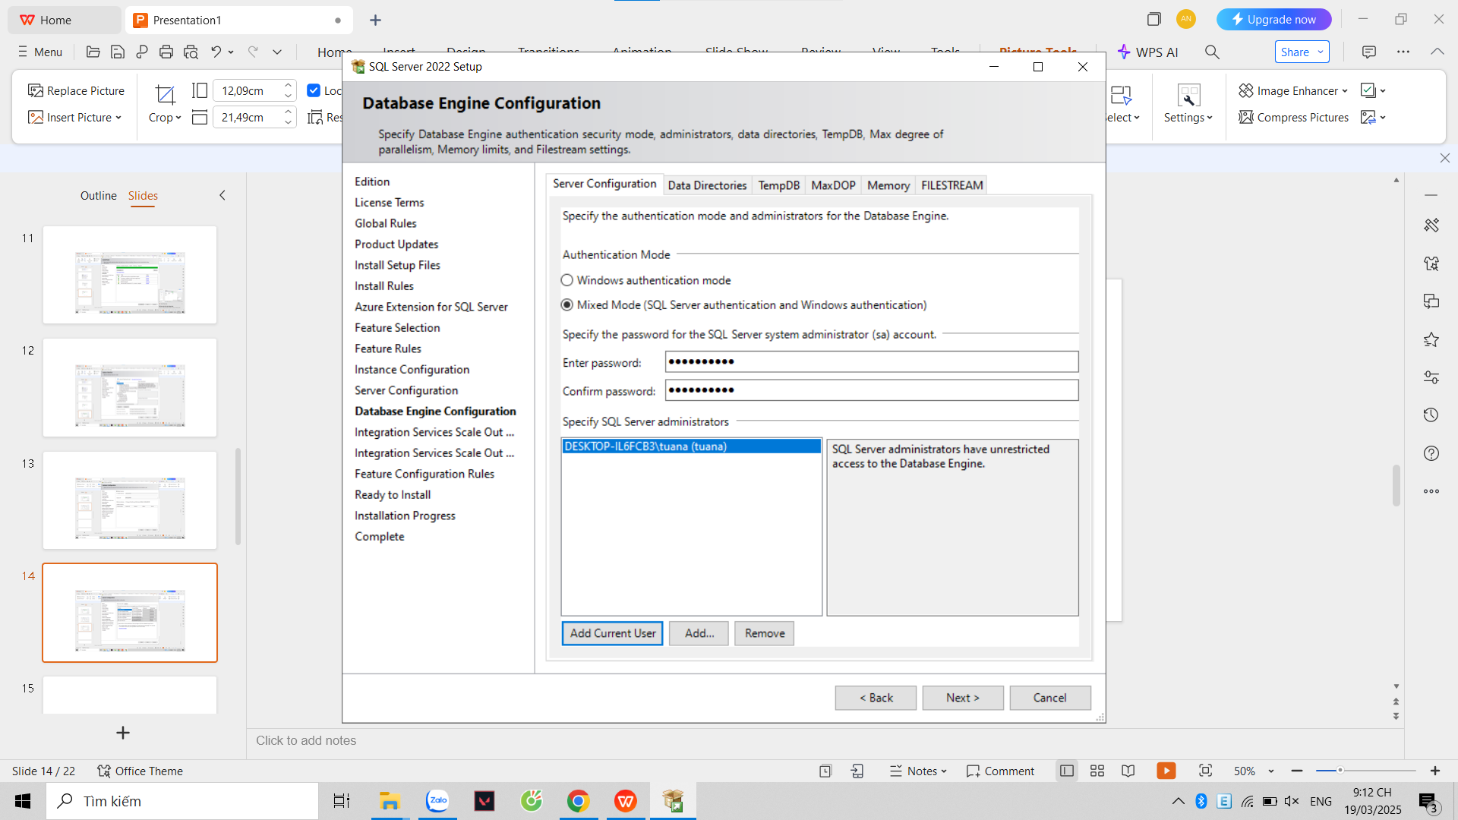
điền mật khẩu rồi add current user,next

Slide 16
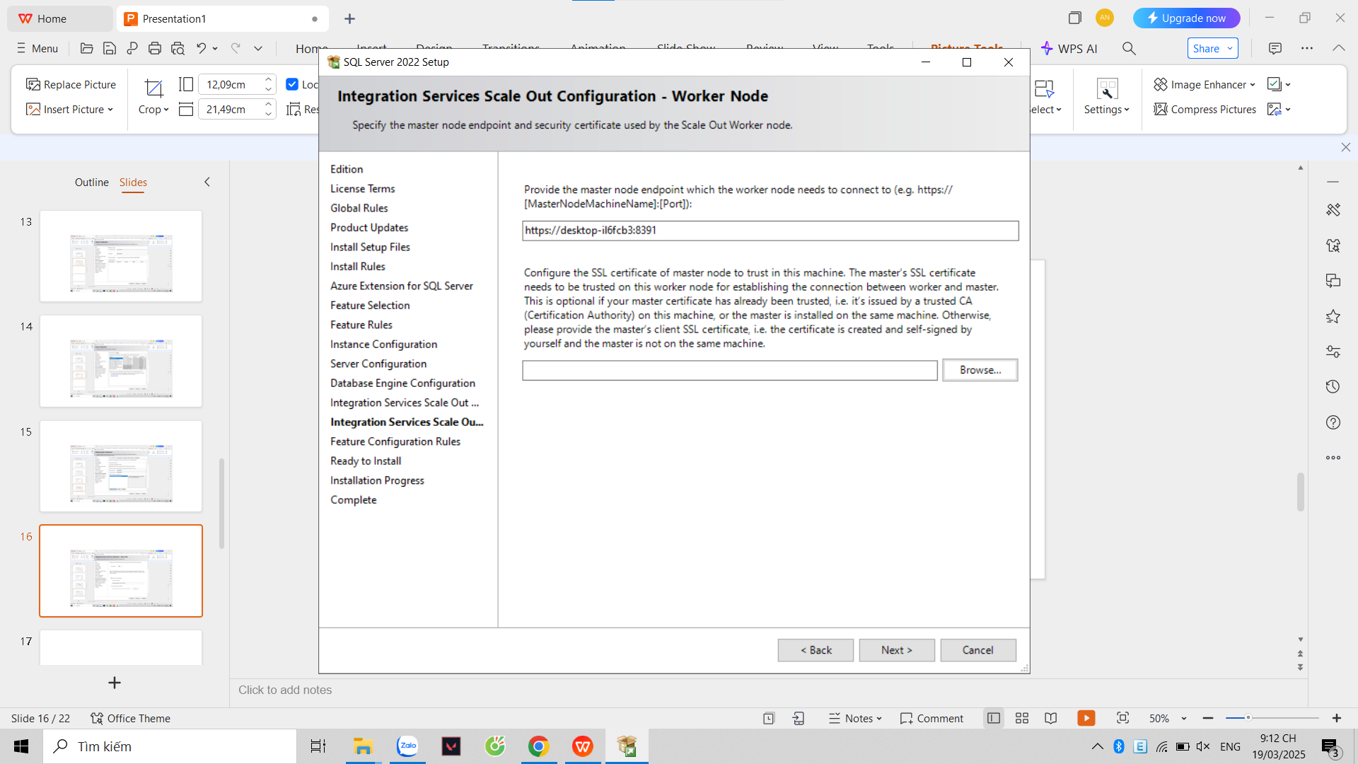
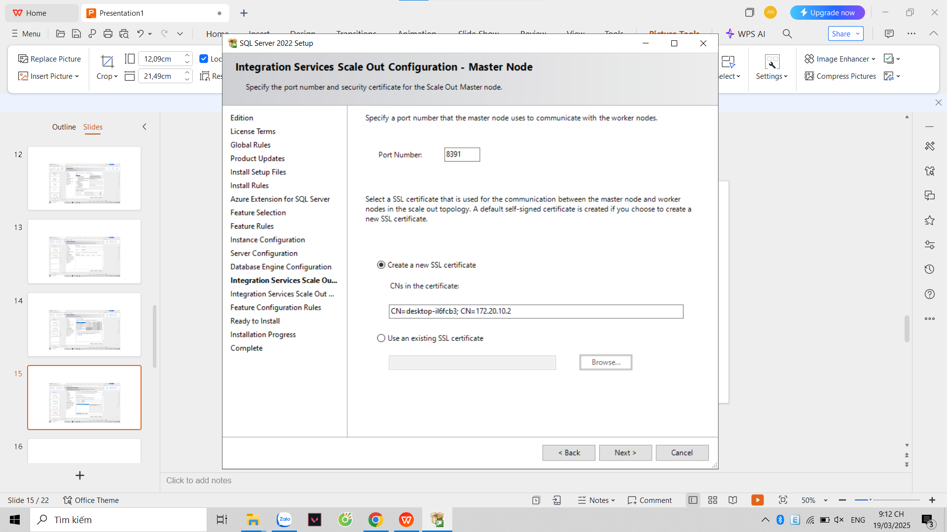
chọn next

Slide 17
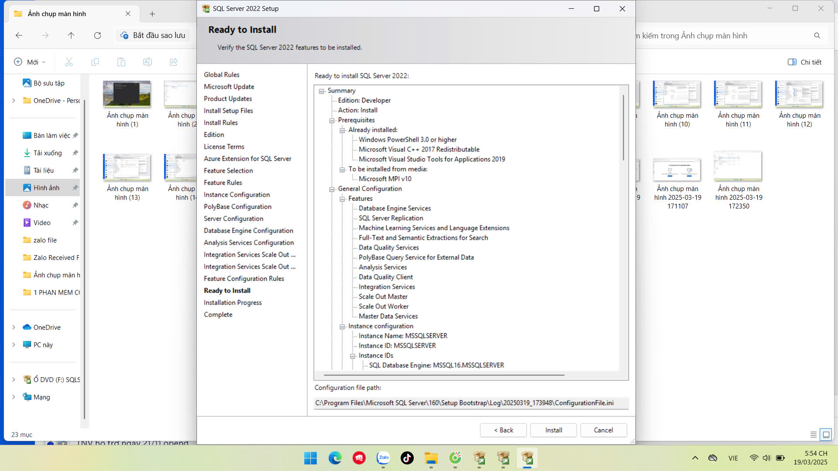
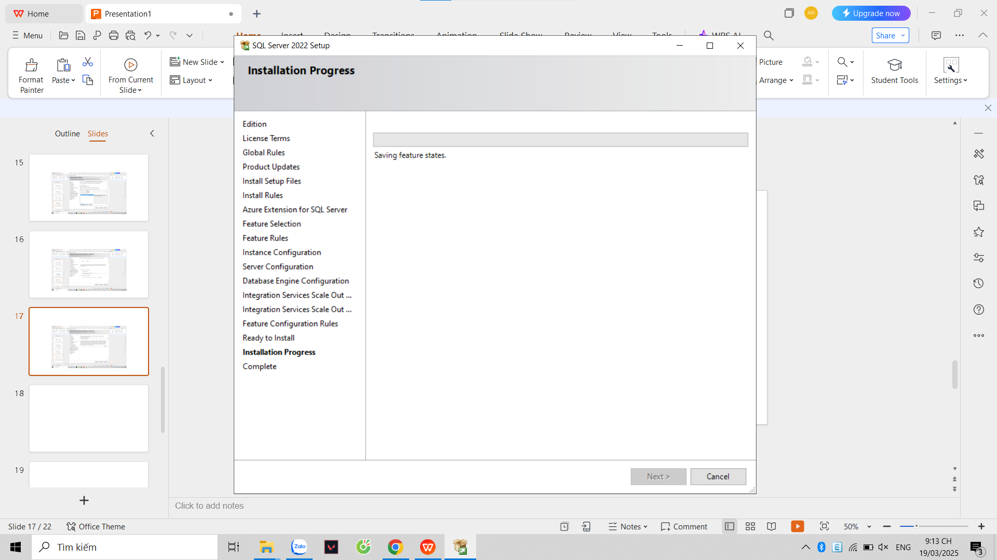
chọn intall

Slide 18
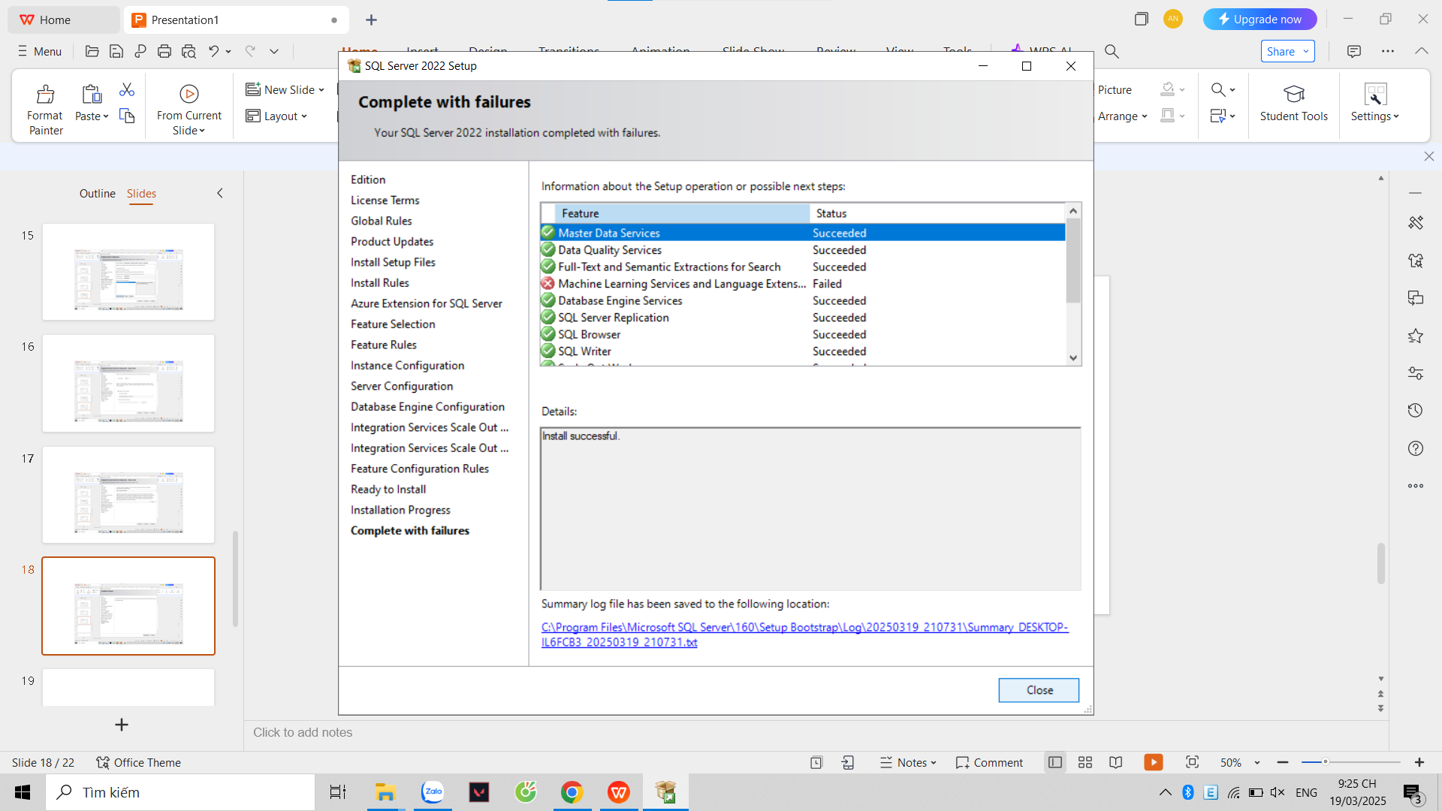
chọn close

Slide 19
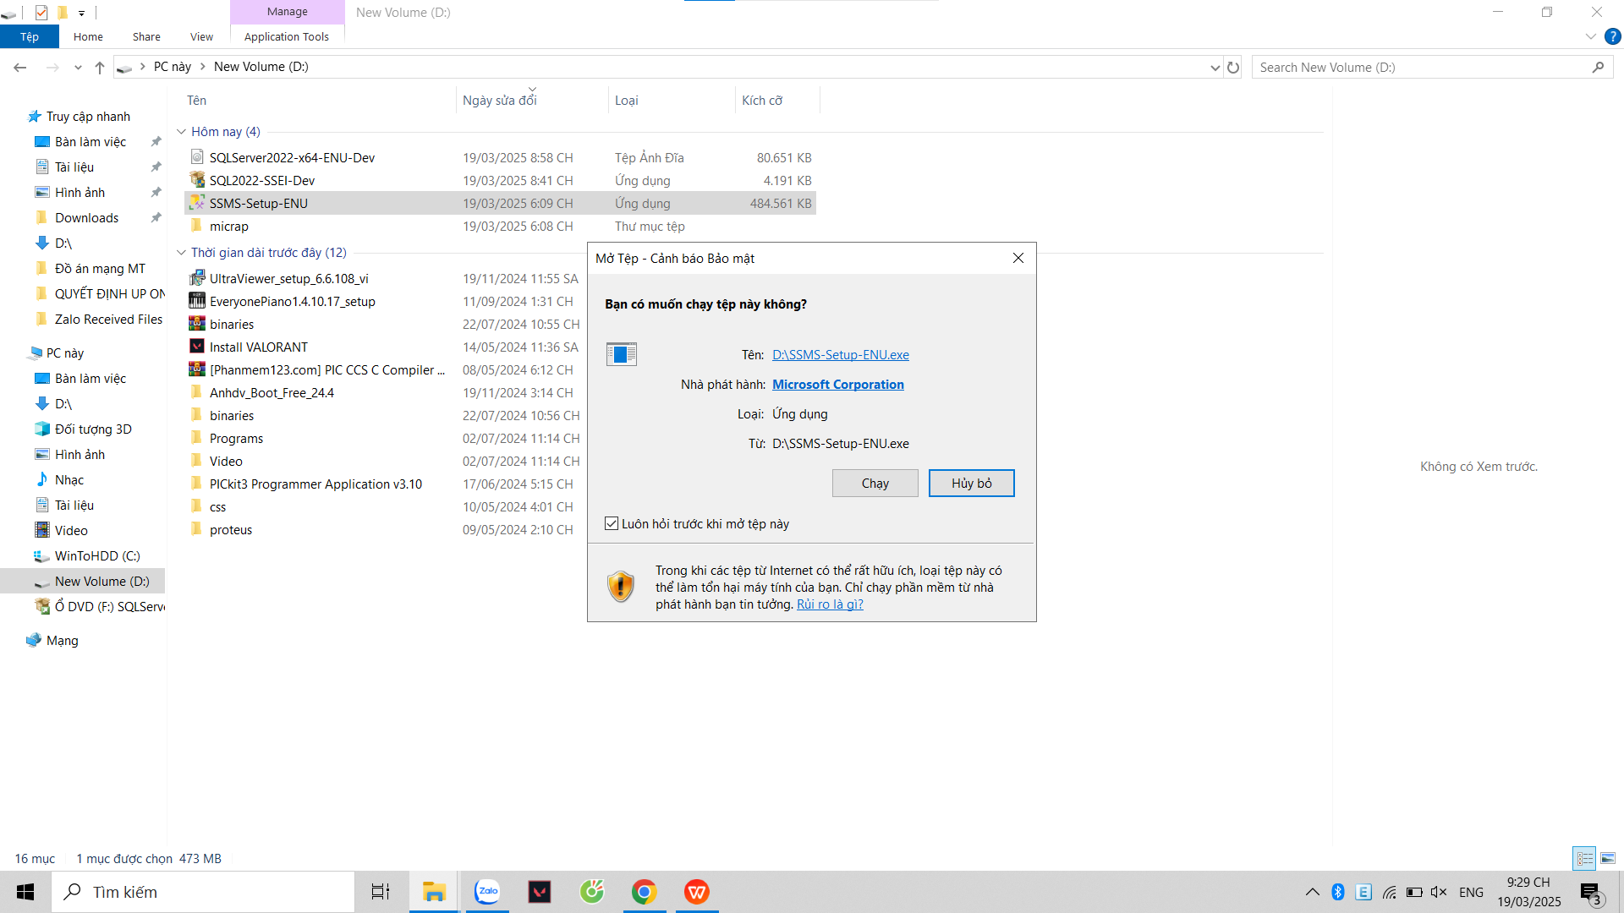
1.Tải SQL Server Management Studio : https://aka.ms/ssmsfullsetup
2. chạy file

Slide 20
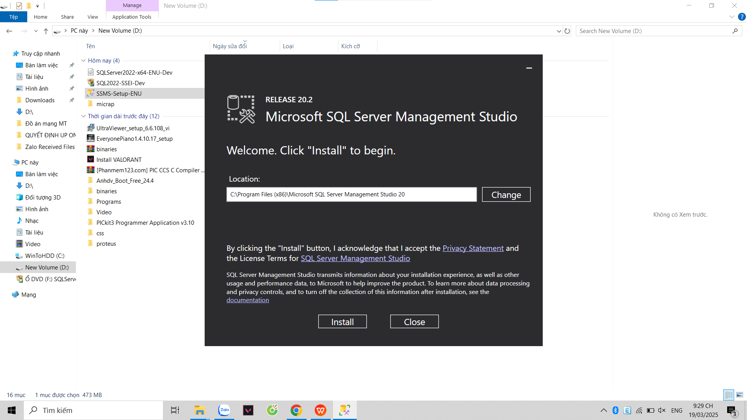
chọn ổ lưu trữ rồi chọn install

Slide 21
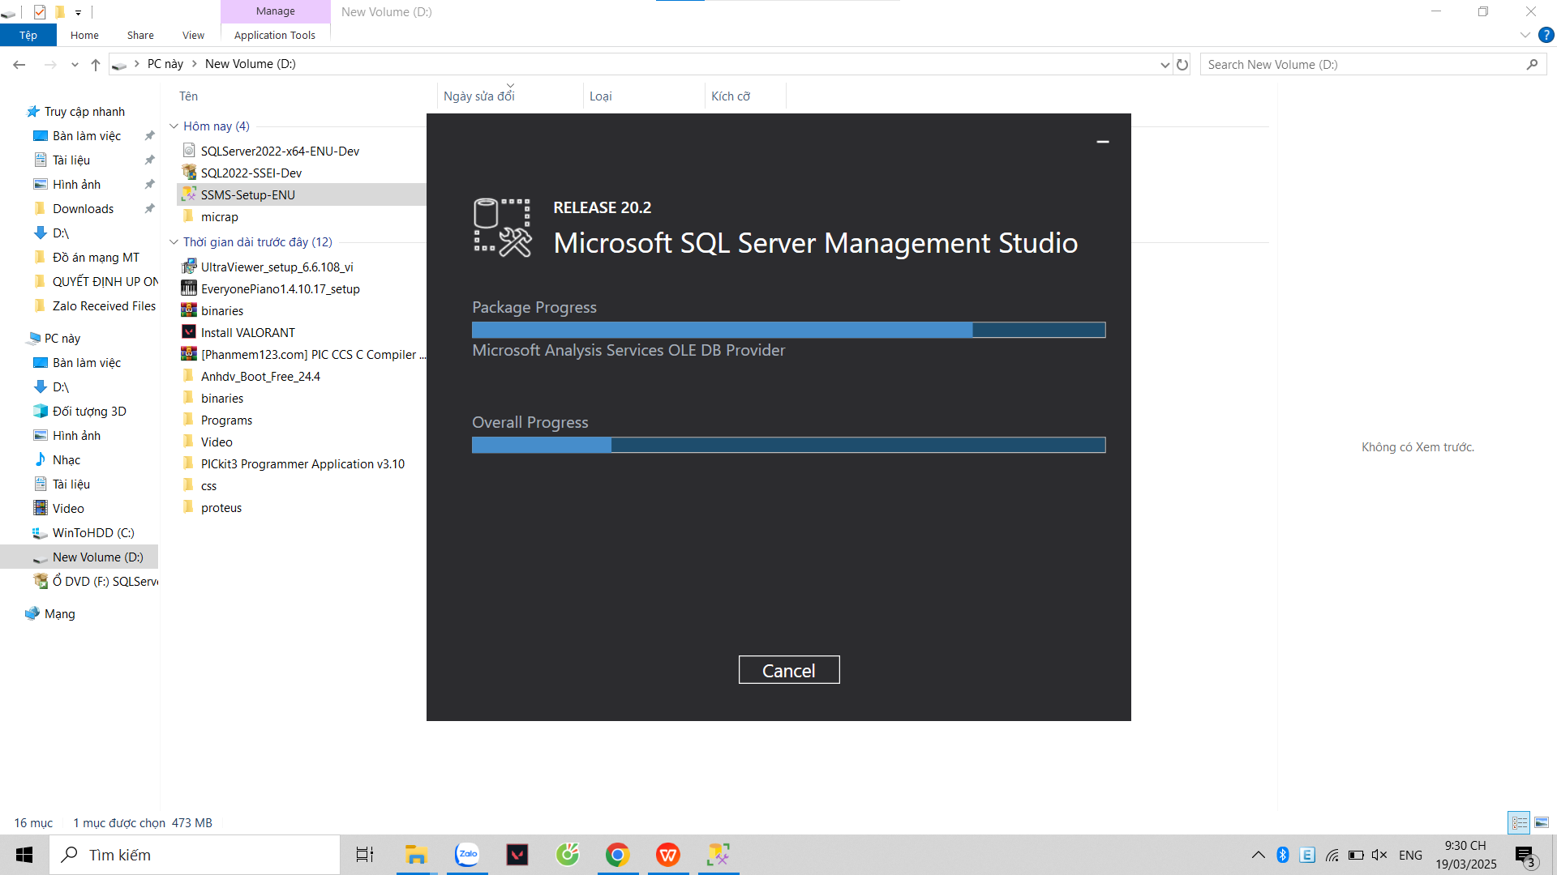

Slide 22
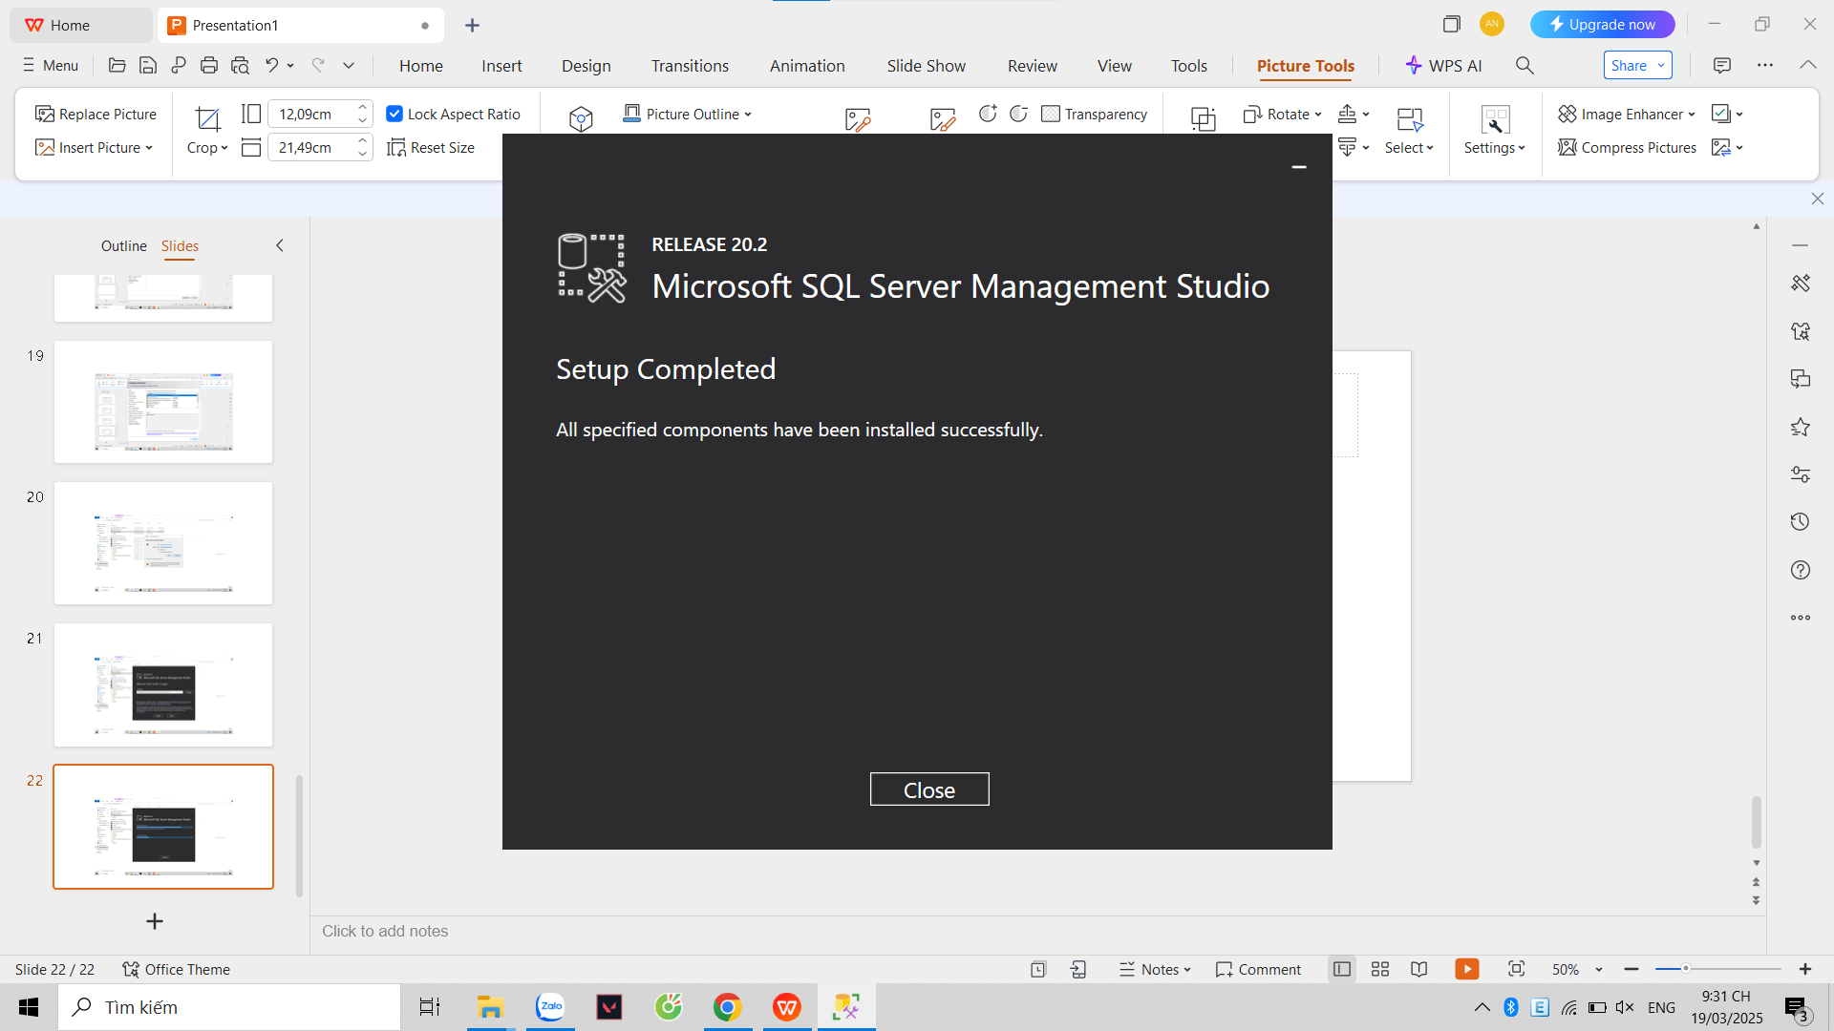
Chạy xong rồi nhấn close

Slide 23
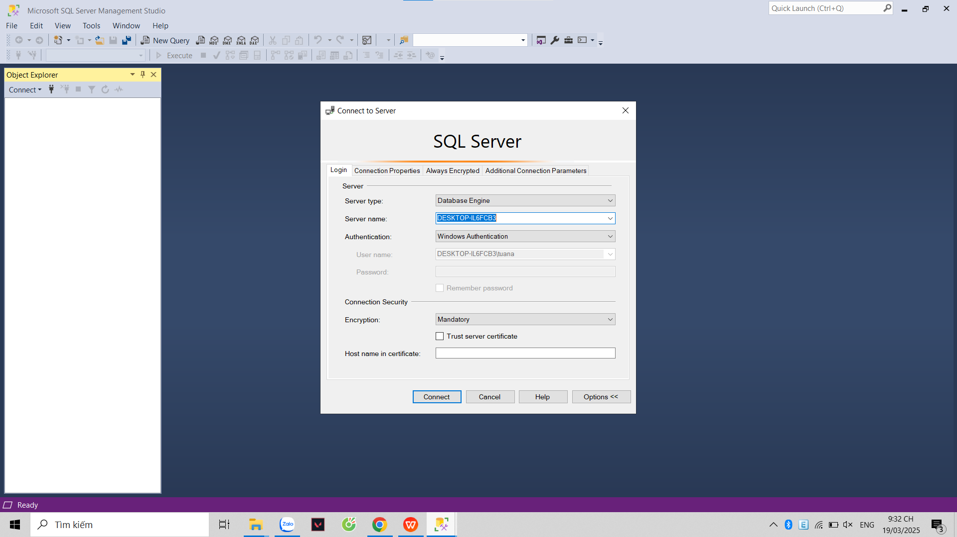
chọn desktop,chọn trust sever,chọn connect

Slide 24
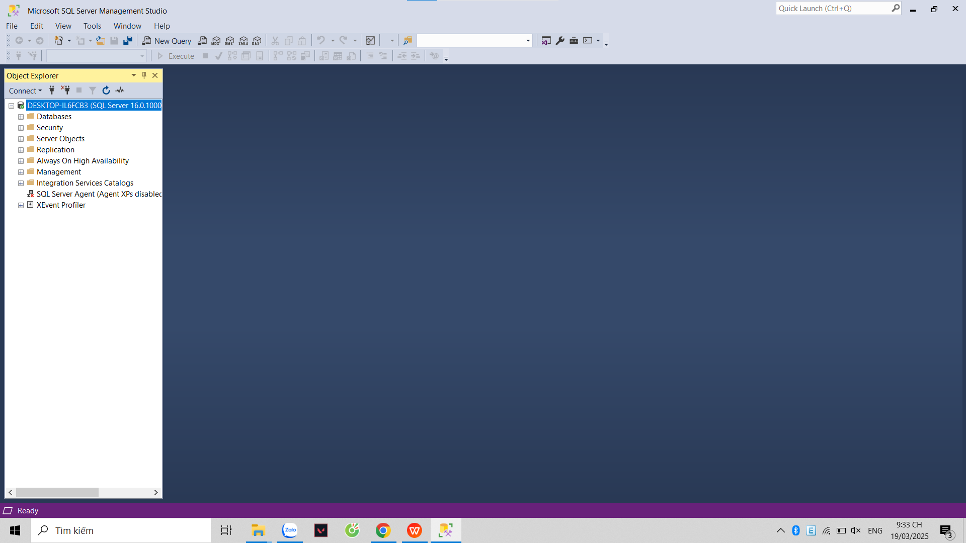
bên trái màn hình chọn DESKTOP....

Slide 25
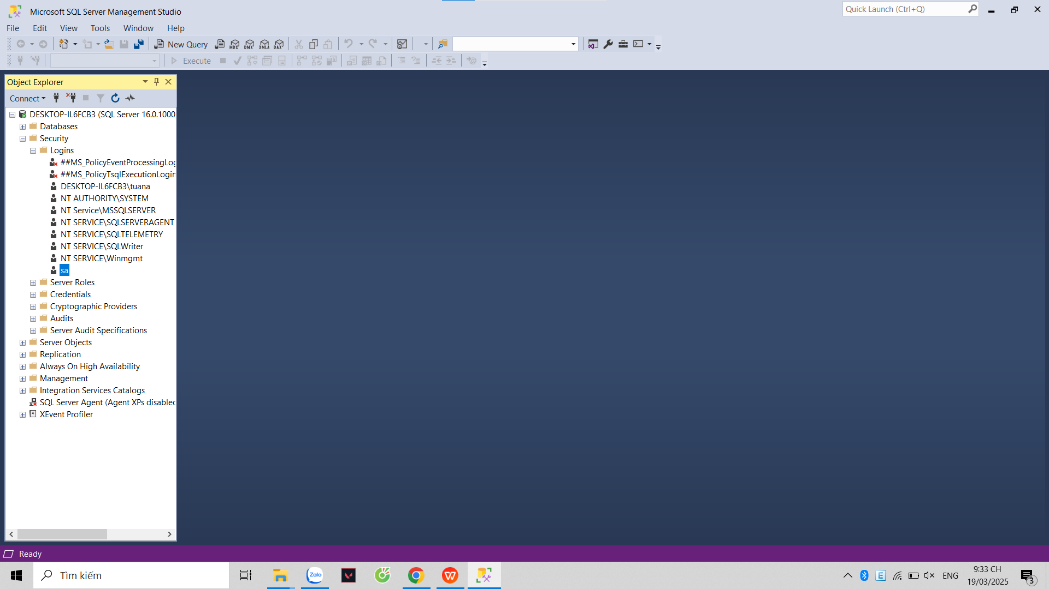
nhấn vào “sa”

Slide 26
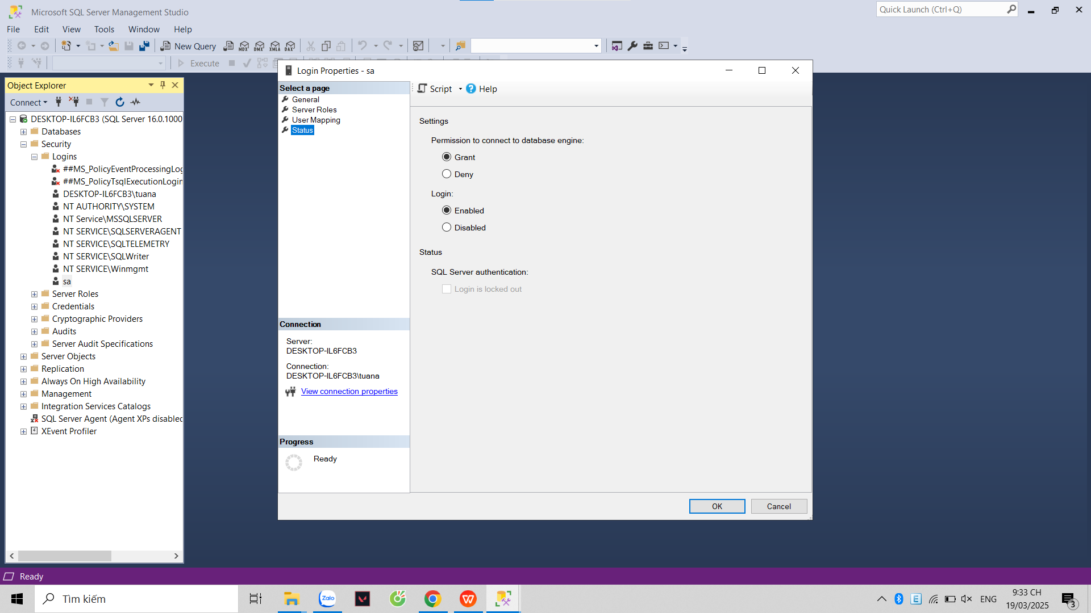
chọn status

Slide 27
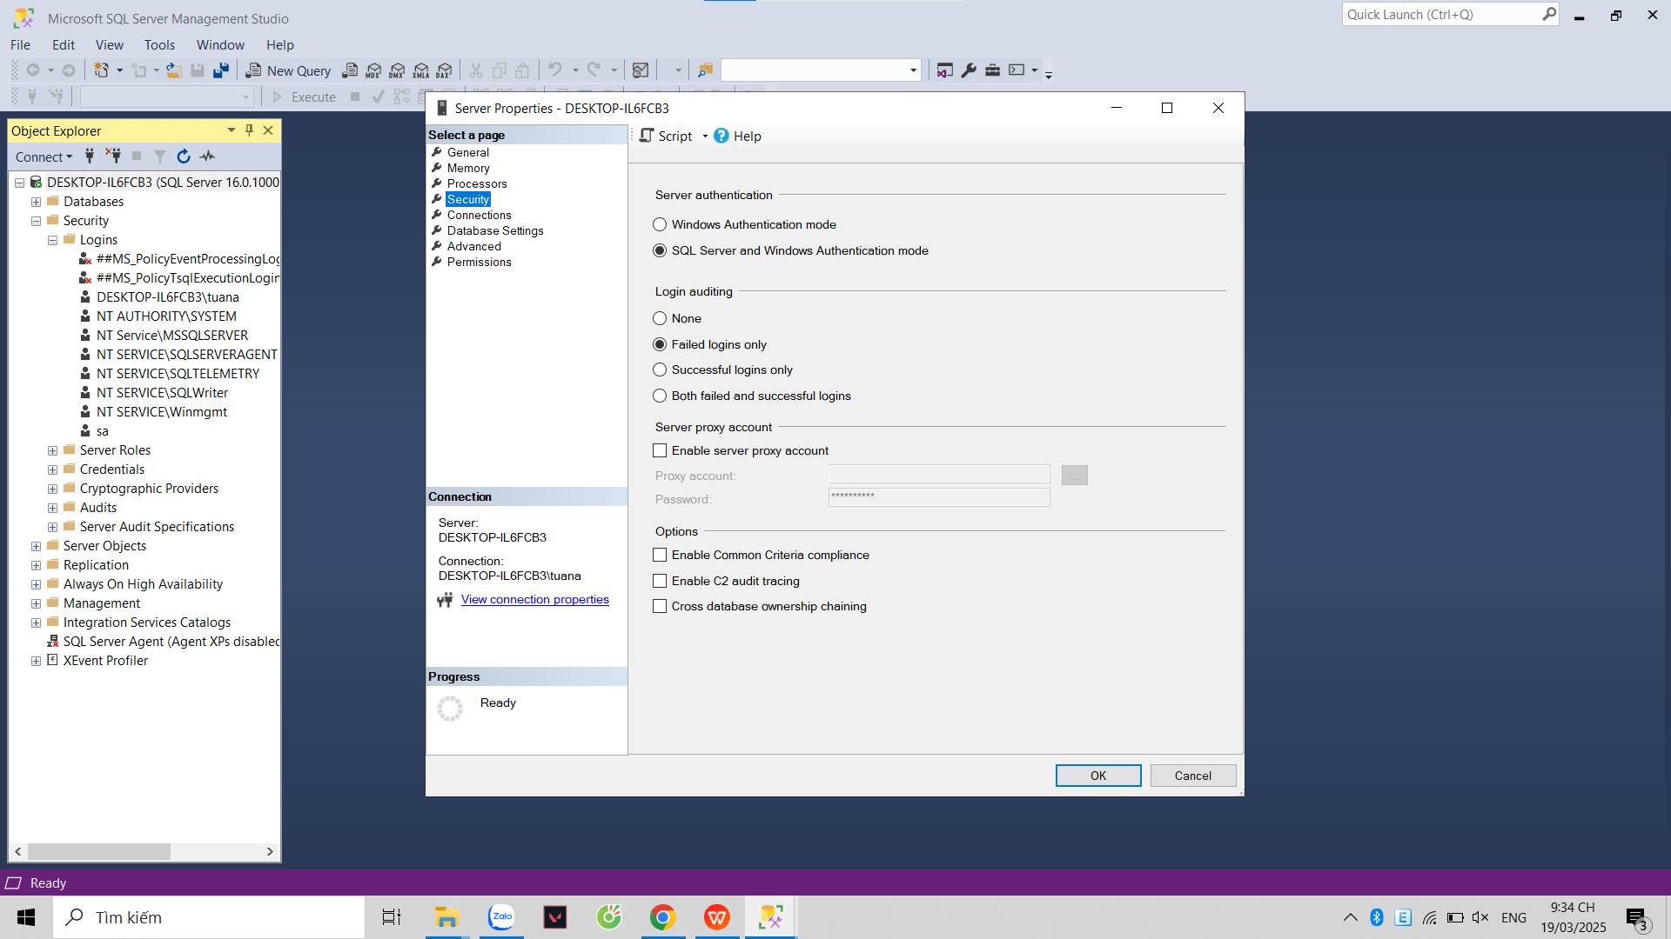
chọn secunity rồi nhấn ok

Slide 28
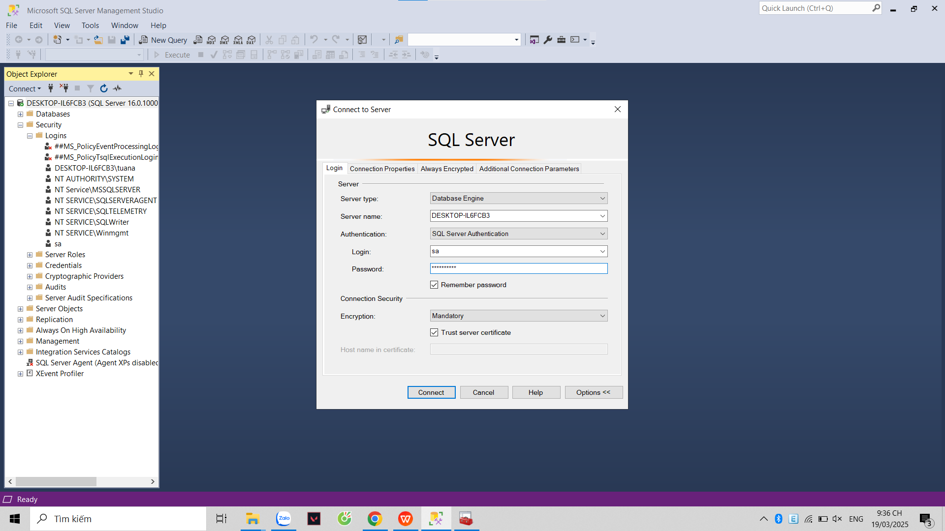
đăng nhập và nhập mật khẩu

Slide 29
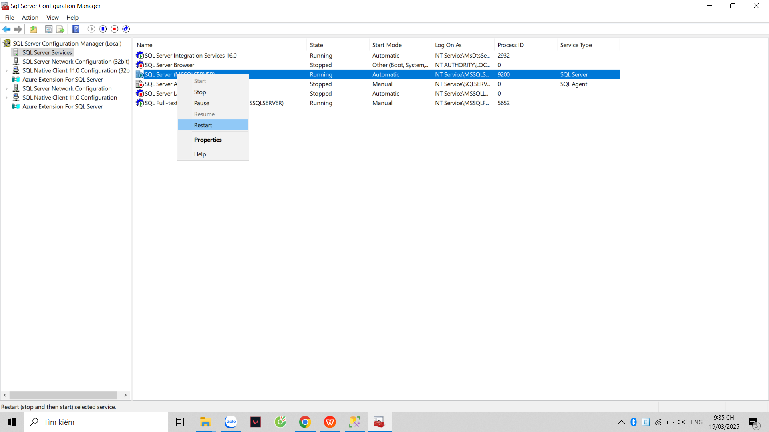
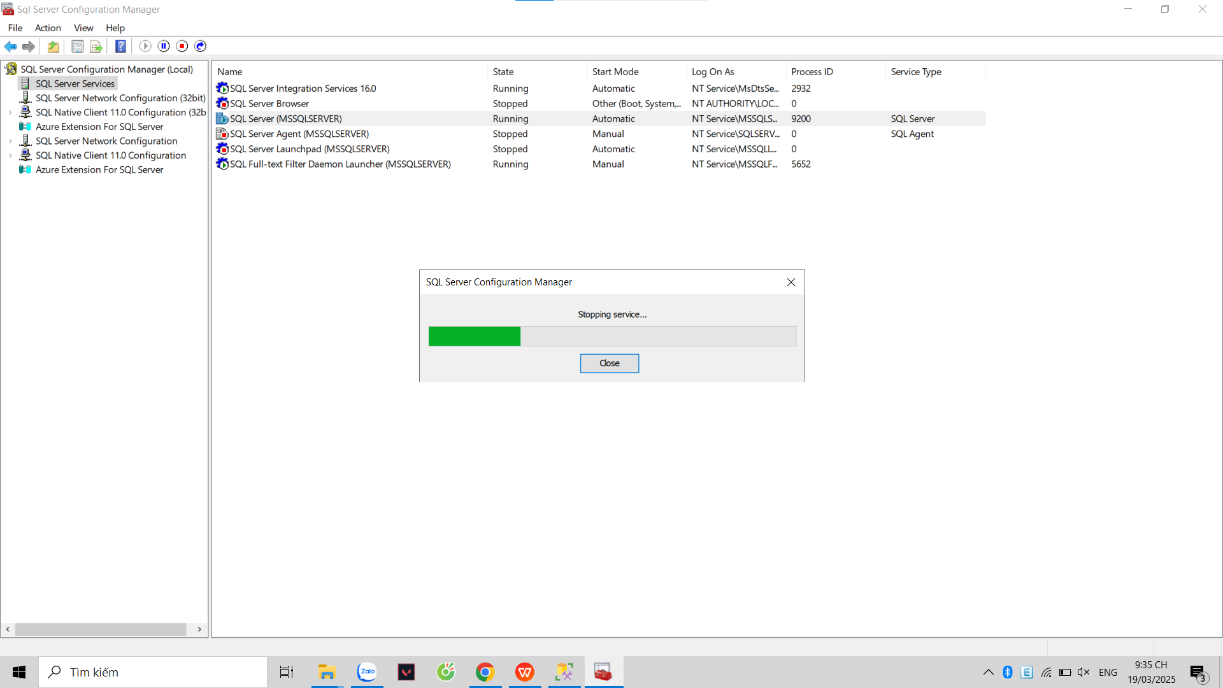
tìm file sql sever configuration manager , chọn sql sever sevices , chọn restart

Slide 30
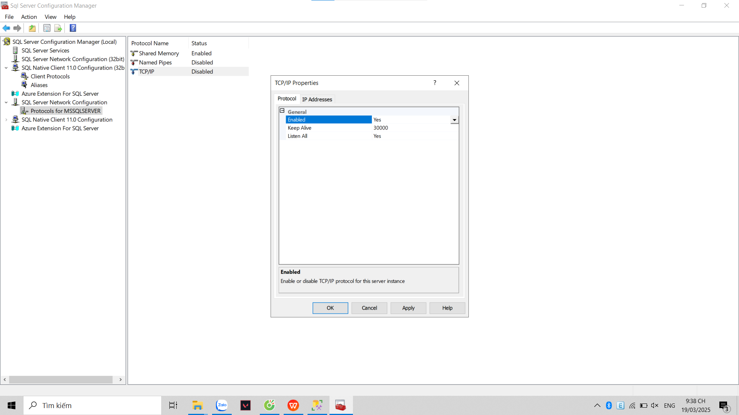
chọn protocols ,bật enabled

Slide 31
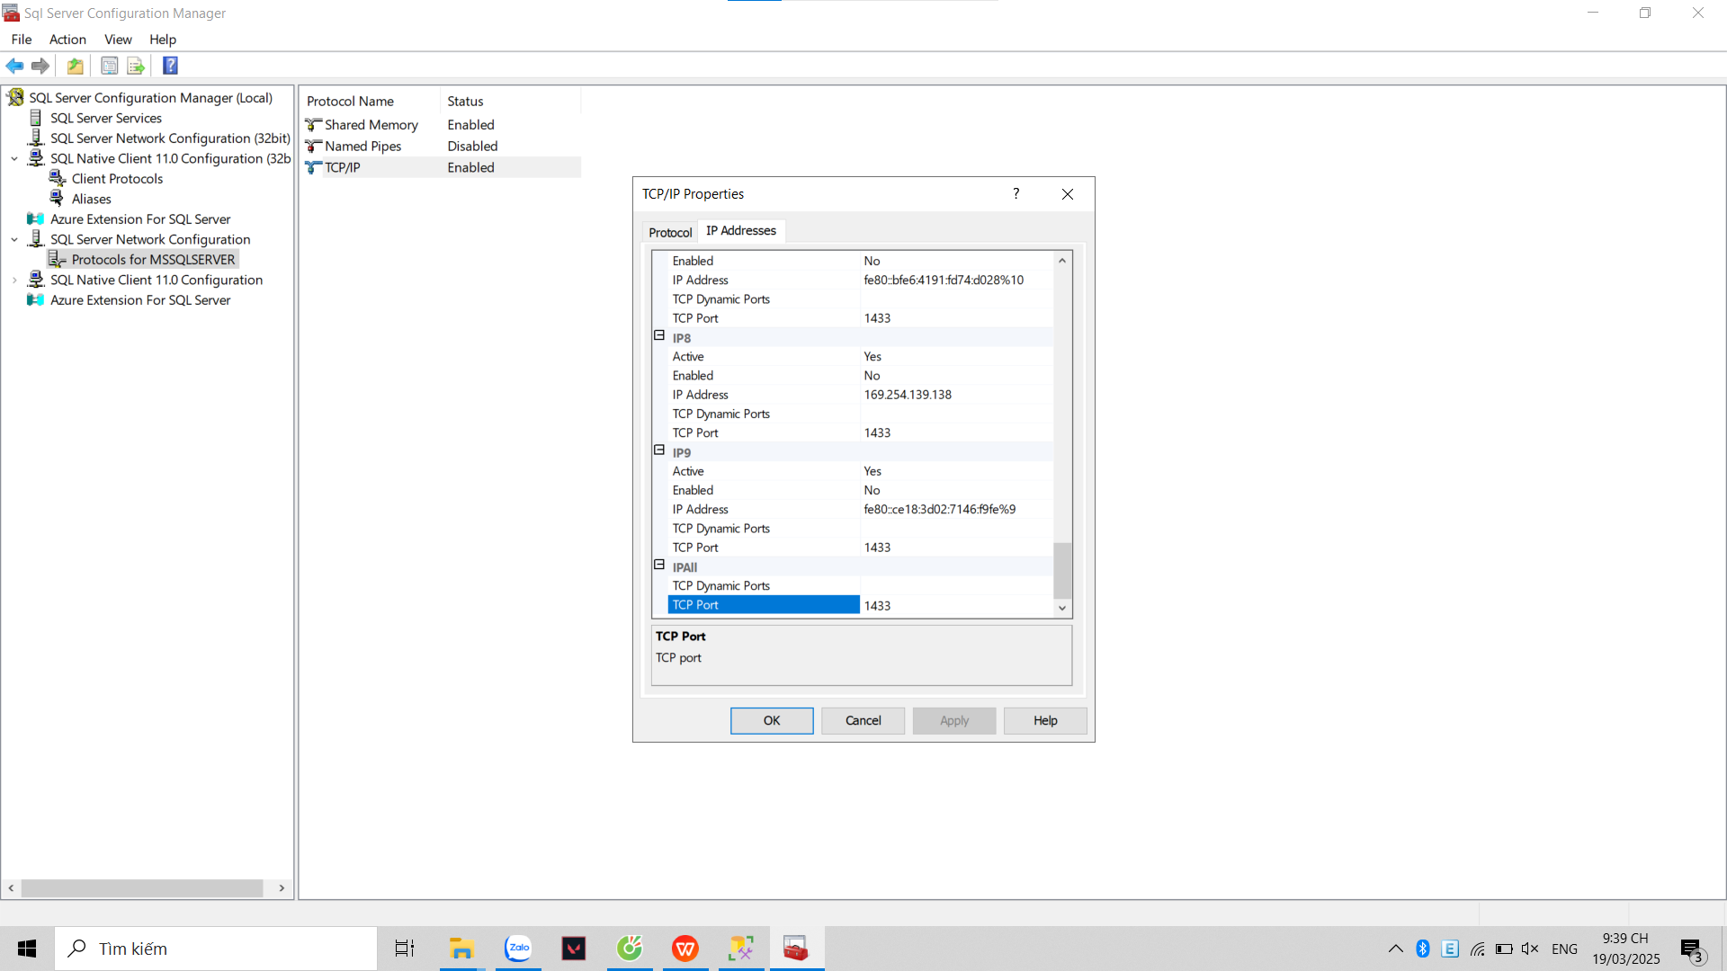
nhấn ok

Slide 32
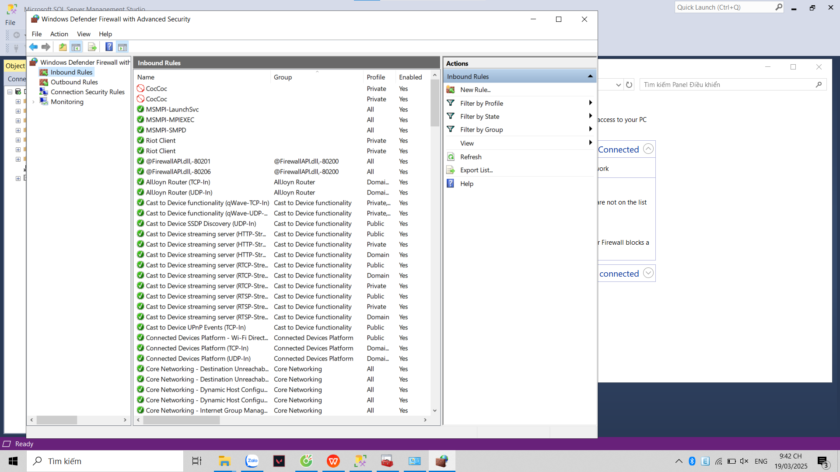

Slide 33
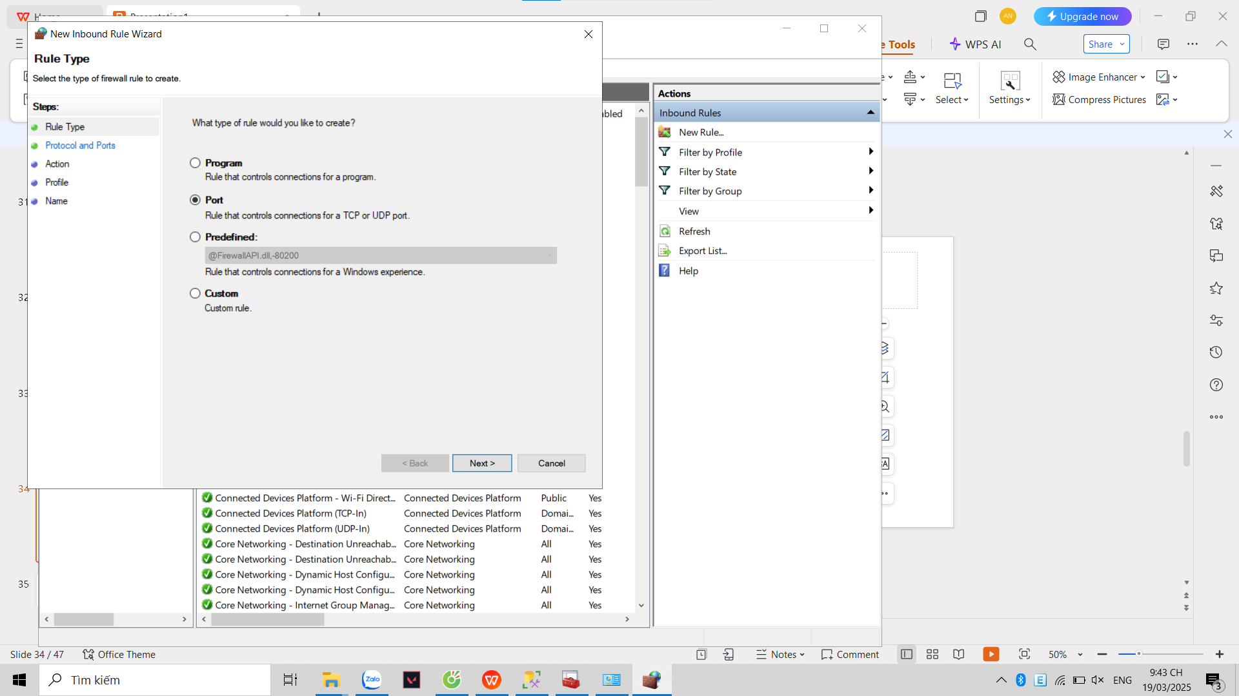
nhấn next

Slide 34
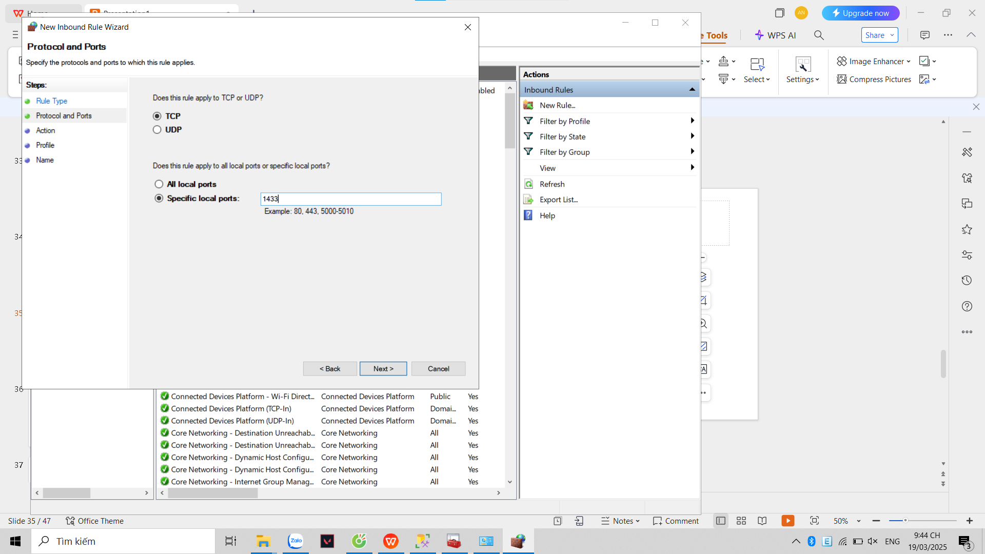
nhập specific local ports: 1433

Slide 35
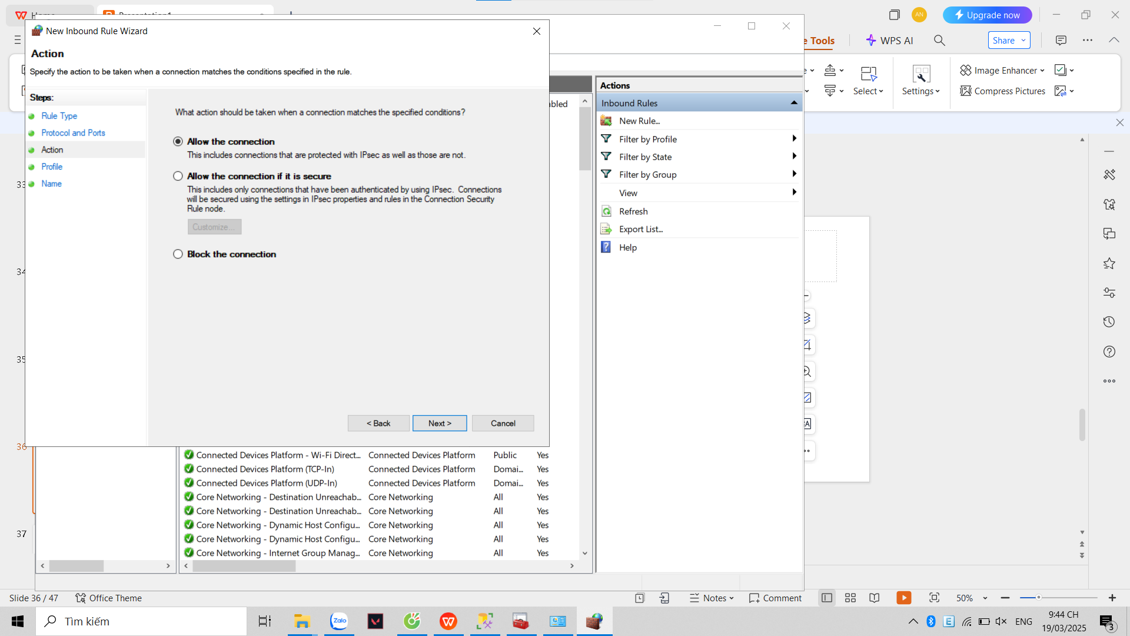
nhấn next

Slide 36
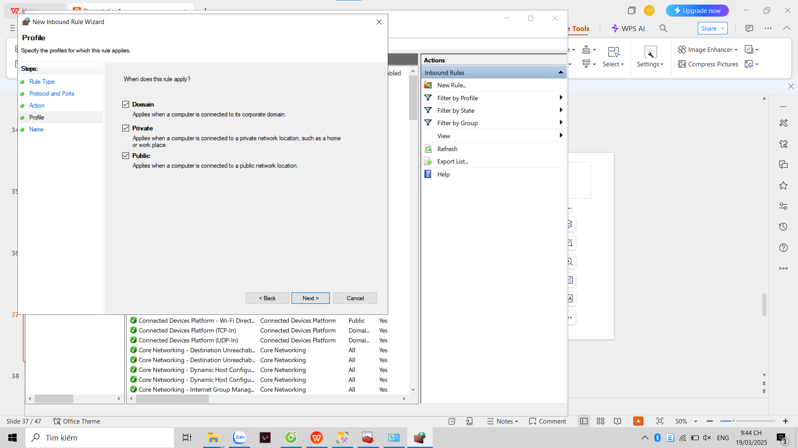
nhấn next

Slide 37
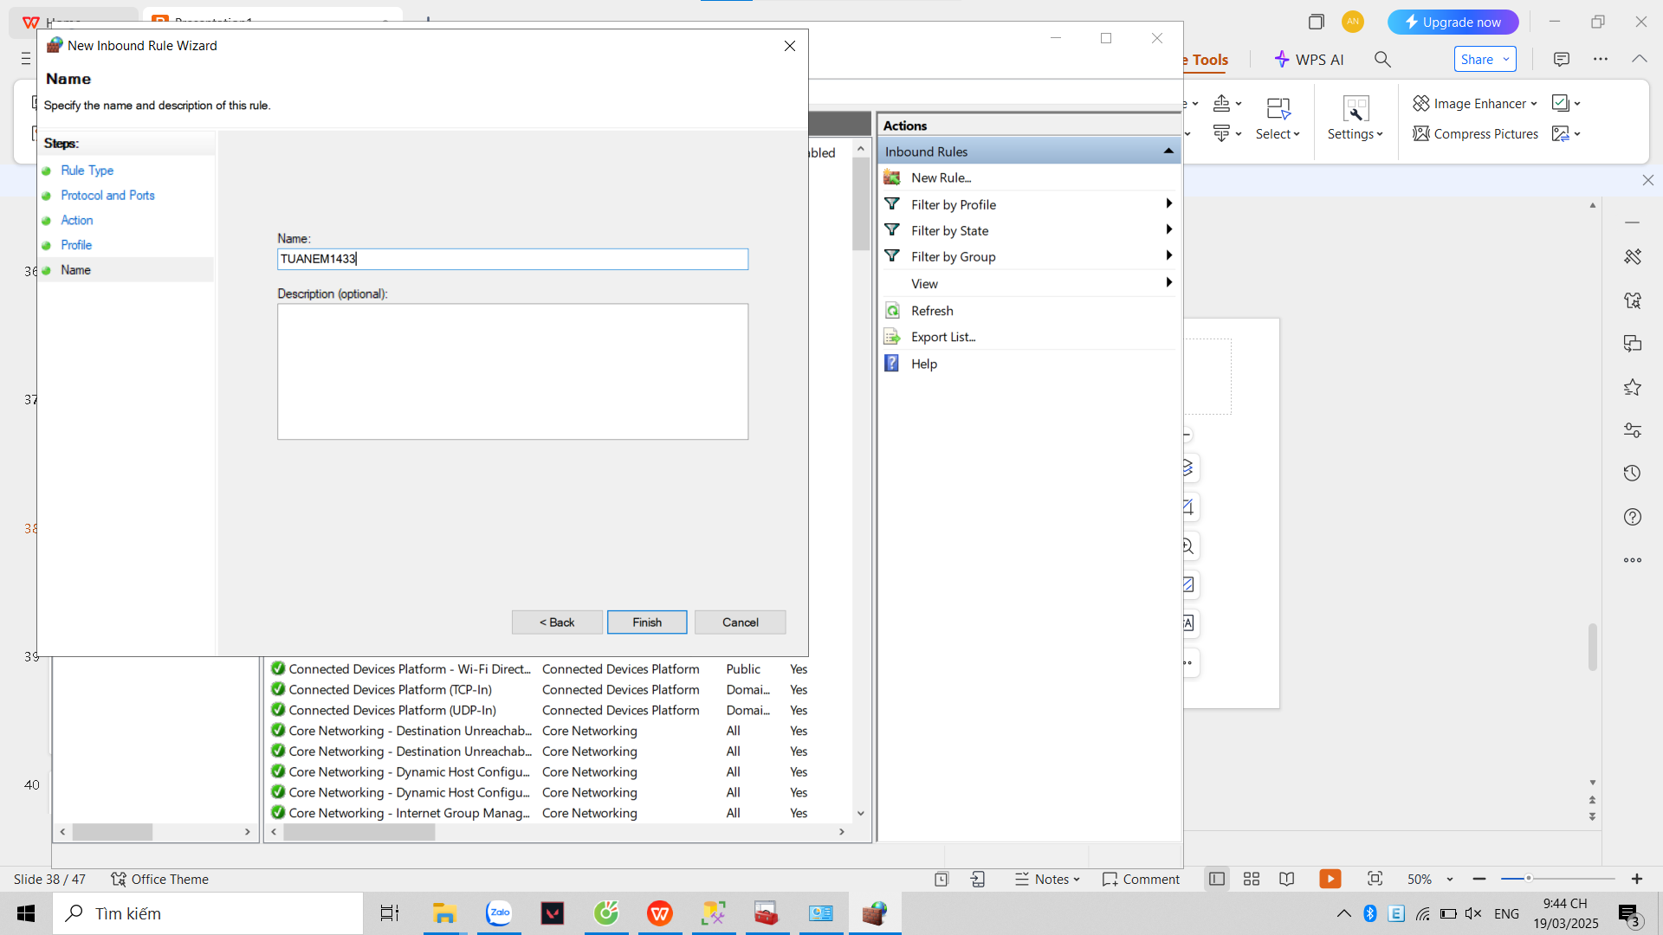
Đặt tên rồi nhấn Finish

Slide 38
Thank you

